Slide 1
Ледовое побоище Александр Невский Подготовила: Верченко М. П. МКДОУ детский сад №2

Slide 2
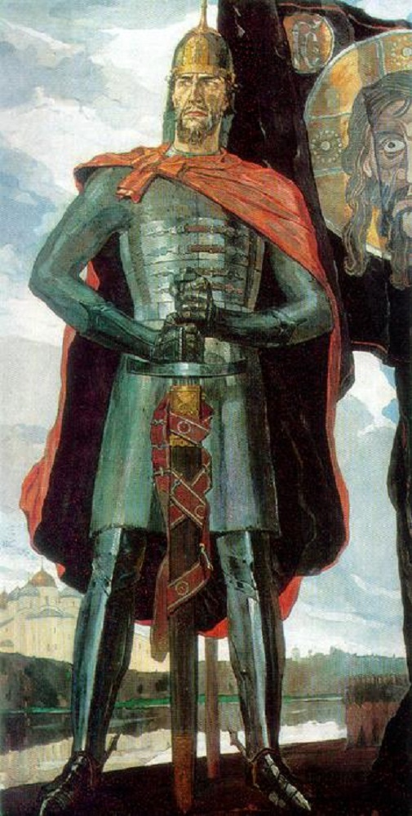
Князь Александр Невский (1221-1263)
Русский полководец, Великий князь Владимирский.
Был сыном переяславского князя Ярослава Всеволодовича. В 1225 году произошло его посвящение в воины.
Биография Александра Невского знаменательна большим количеством побед.
Александру Ярославичу Невскому отводится исключительная роль в истории Руси. За всю свою жизнь великий князь Александр Невский не проиграл ни одного сражения.
Так, в июле 1240 года состоялась знаменитая Невская битва, когда Александр напал на шведов на Неве и победил. Именно после этой битвы князь получил почетное прозвище «Невский».

Slide 3
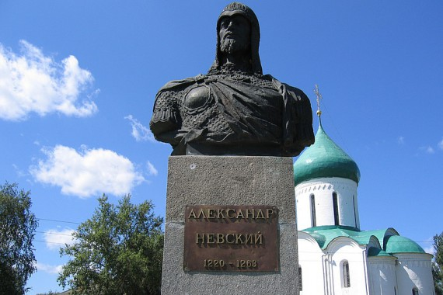
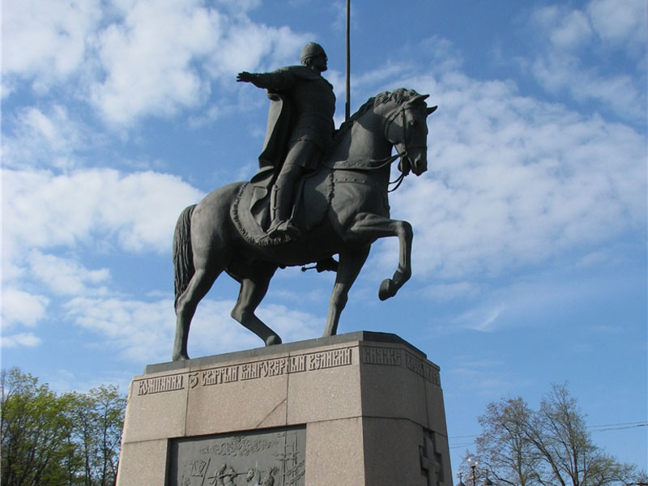
Памятник Ледовому побоищу.

Slide 4
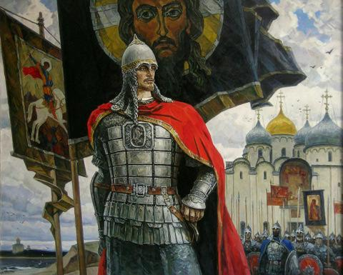
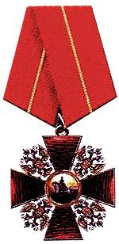
Орден
Александра Невского
Дореволюционный орден
Времён Великой Отечественной войны.
Учрежден в 2010 г

Slide 5
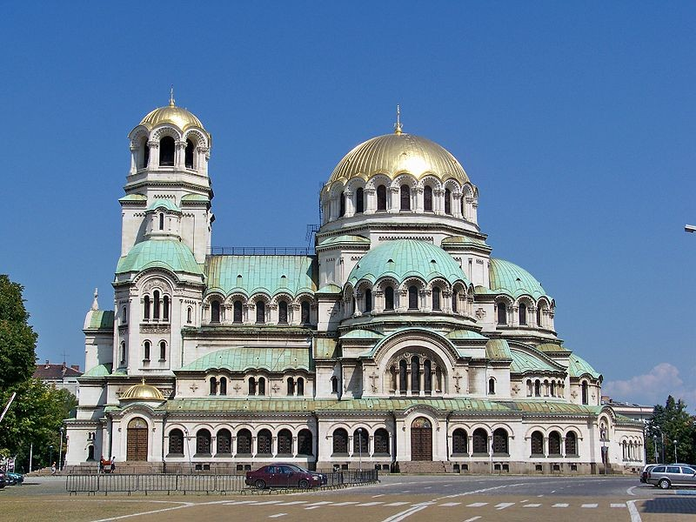
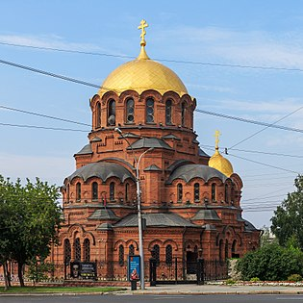
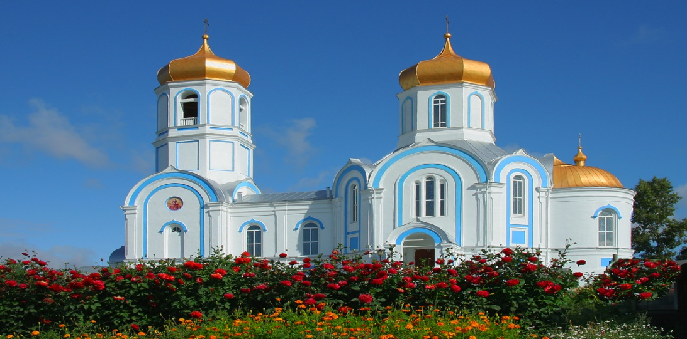
Храм-памятник Святого Александра Невского. София. Болгария.
Православный храм
в Новосибирске
ХРАМ ВО ИМЯ СВЯТОГО БЛАГОВЕРНОГО ВЕЛИКОГО КНЯЗЯ АЛЕКСАНДРА НЕВСКОГО
Новосибирская область

Slide 6
Битва “Ледовое побоище”- одно из самых интересных и известных сражений в истории России. В следующем году будет 800-летие со дня легендарного “Ледового побоища” на Чудском озере.
5 апреля 1242

Slide 7
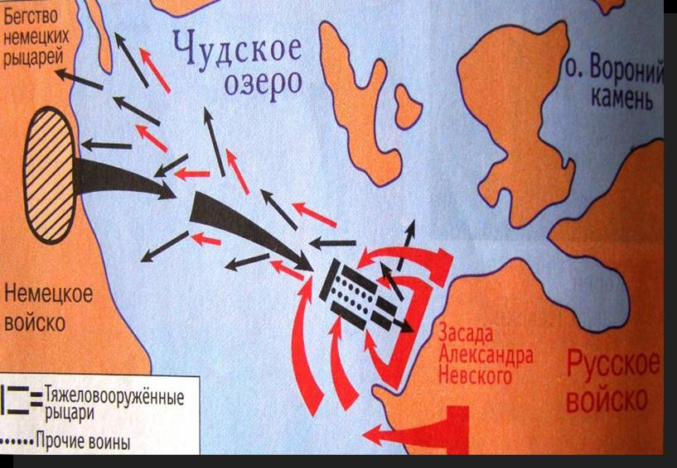
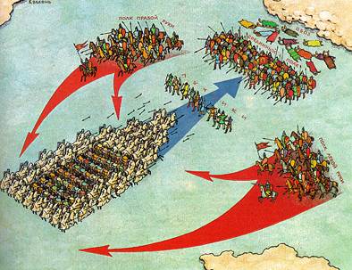
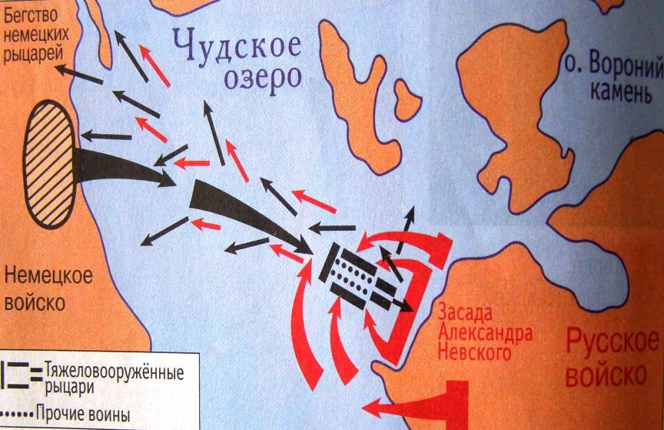

Slide 8
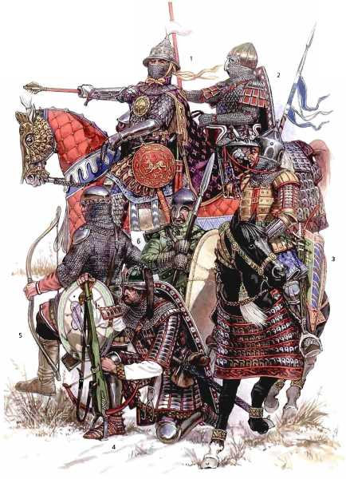
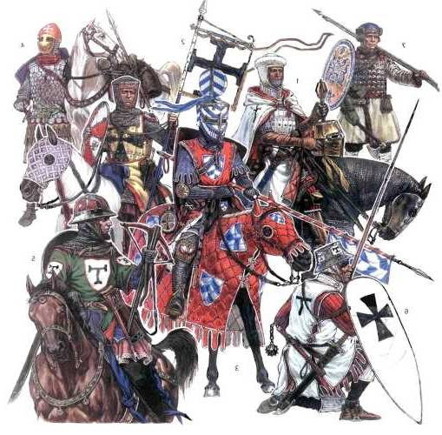

Slide 9
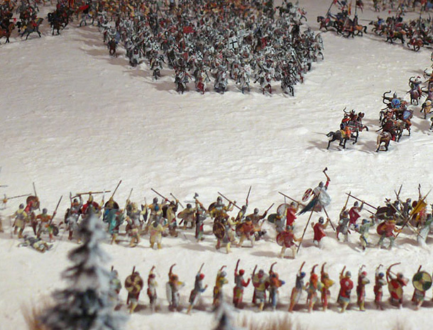

Slide 10
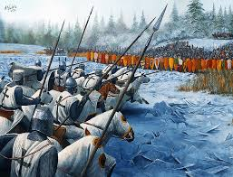

Slide 12
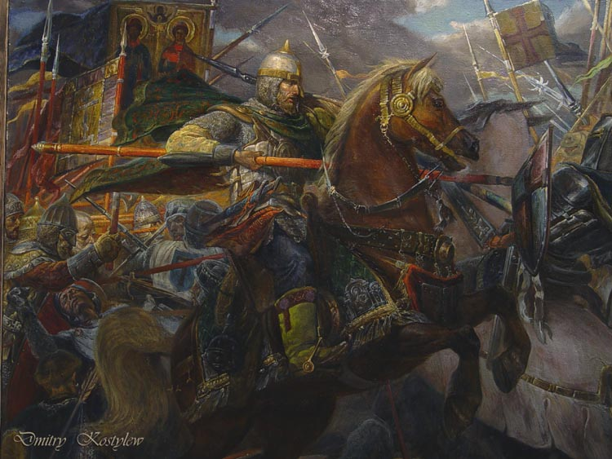

Slide 18
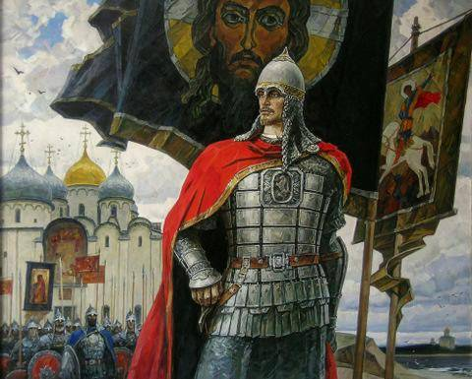
Битва состоялась 5 апреля по старому стилю. В XX веке разница между стилями состояла 13 дней, именно поэтому за праздником закрепили 18 апреля. И именно 18 апреля – это государственный праздник в Российской Федерации, День воинской славы. Именно в этот день вспоминается Ледовое побоище и его значимость в истории России.

